Slide 1
成都中医药大学2019年助讲培养教师第一阶段验收考核会
**助讲培养情况汇报
汇报人：
学院/部门：
2021年1月7日

Slide 2
目 录/CONTENTS
PART 01
PART
02
培养任务完成情况
（附“助讲培养任务完成情况一览表”）
自身取得的进步
PART 03
PART 04
存在的问题及改进措施
其他内容
（参培感受及对学校助讲培养工作的建议）

Slide 3
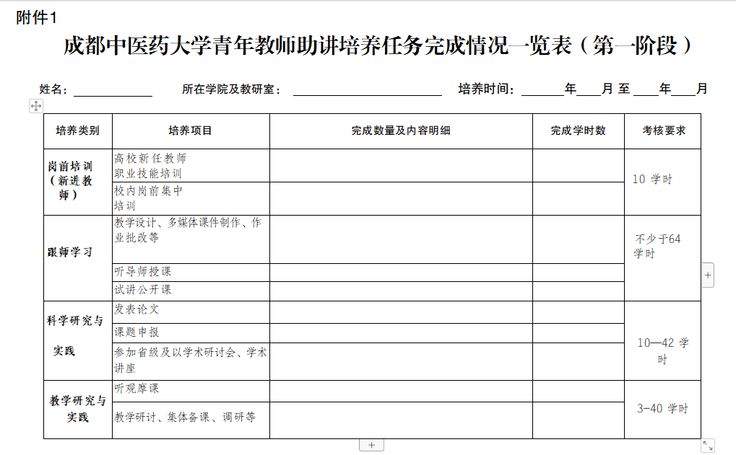
01 培养任务完成情况
（此页附上助讲培养任务完成情况一览表）

Slide 4
02 自身取得的进步

Slide 5
03 存在的问题及改进措施

Slide 6
04 其他内容
（参培感受及对学校助讲培养工作的建议）

Slide 7
请各位专家批评指正
谢谢！

